Slide 1
Тема: Организация конференции по средствам приложения Zoom
Подготовил (а)
Девченко А.В.

Slide 2
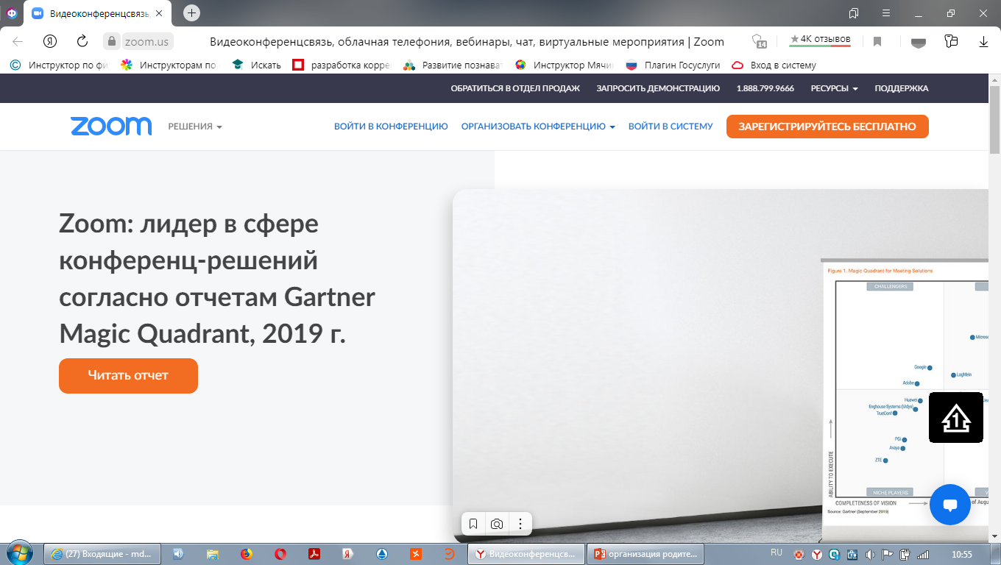
В браузере переходим на сайт Zoom.us
Важно! Обязательно после точки us.

Slide 3
Далее регистрируемся бесплатно! Заполняем все что требуется

Slide 4
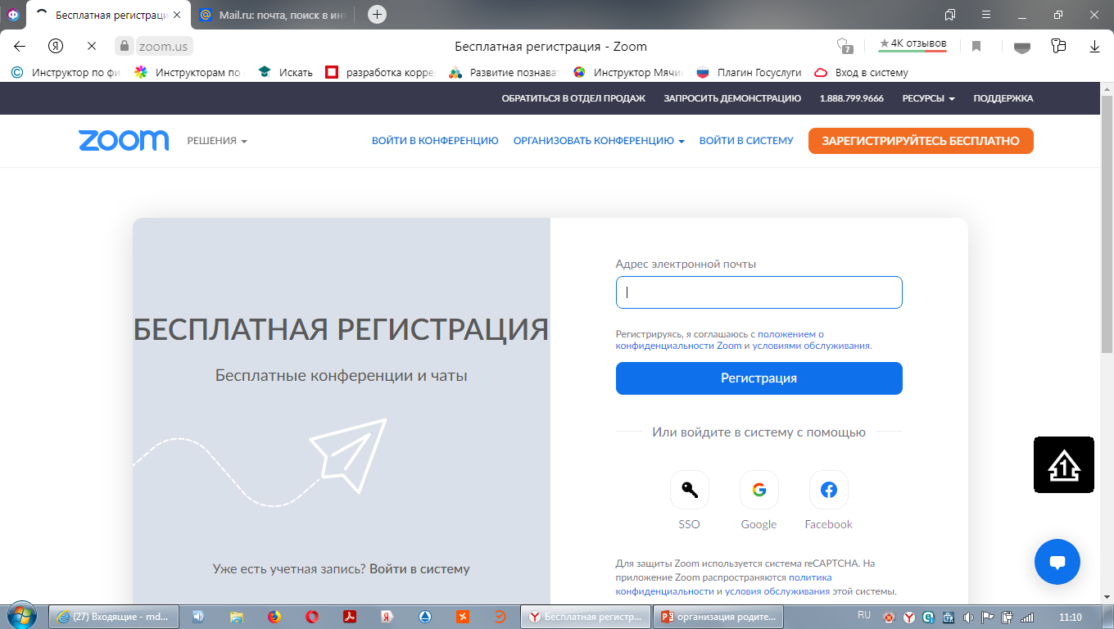
Водим адрес электронной почты! Действующий и существующий!

Slide 5
Нам отправлено письмо на электронную почту для подтверждения, идем в электронную почту и открываем письмо от Zoom.
Придумываем пароль, для личного кабинета ZOOM. Записываем, запоминаем.
СОВЕТ! Используйте те пароли которые вы используете довольно часто, это даст Вам гарантию того что вы его не забудете!

Slide 6
Попадаем на страницу своего профиля!

Slide 7
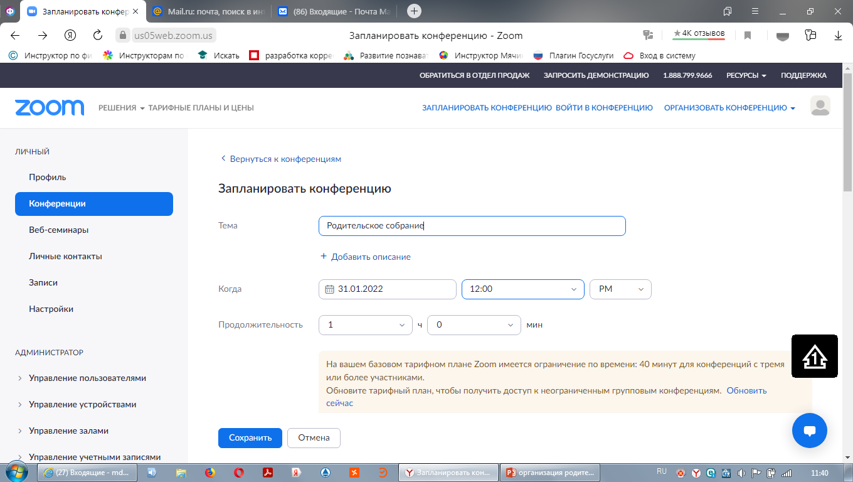
Планируем конференцию, даем название например: Родительское собрание, дата и время. В бесплатной версии дается время 40 мин.

Slide 8
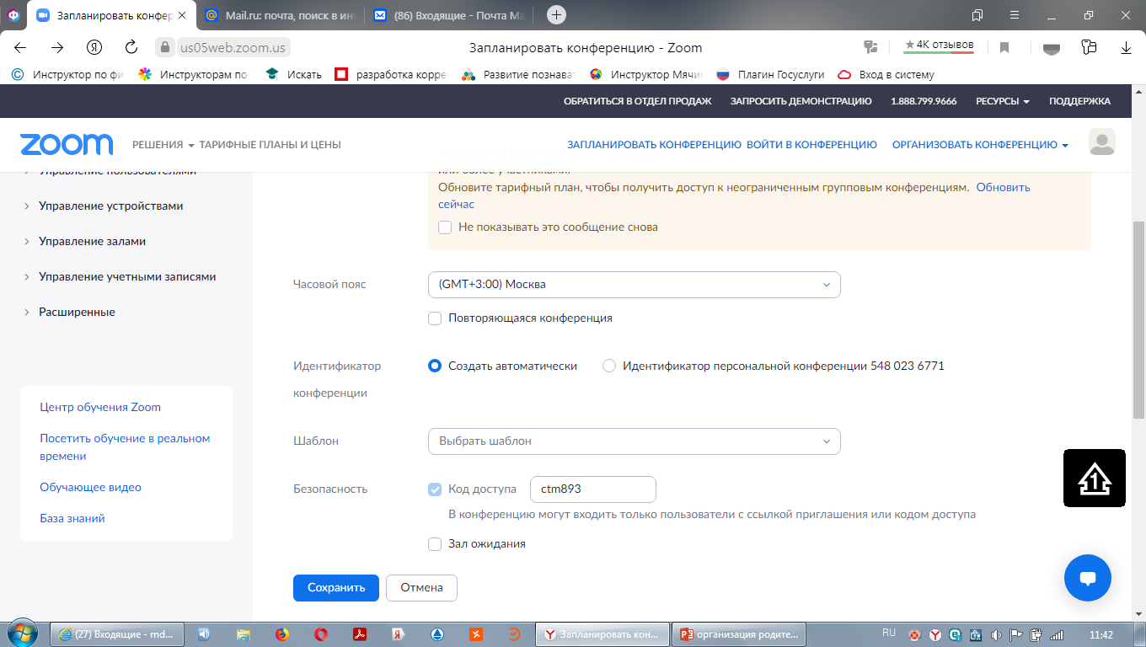
Нажимаем сохранить

Slide 9
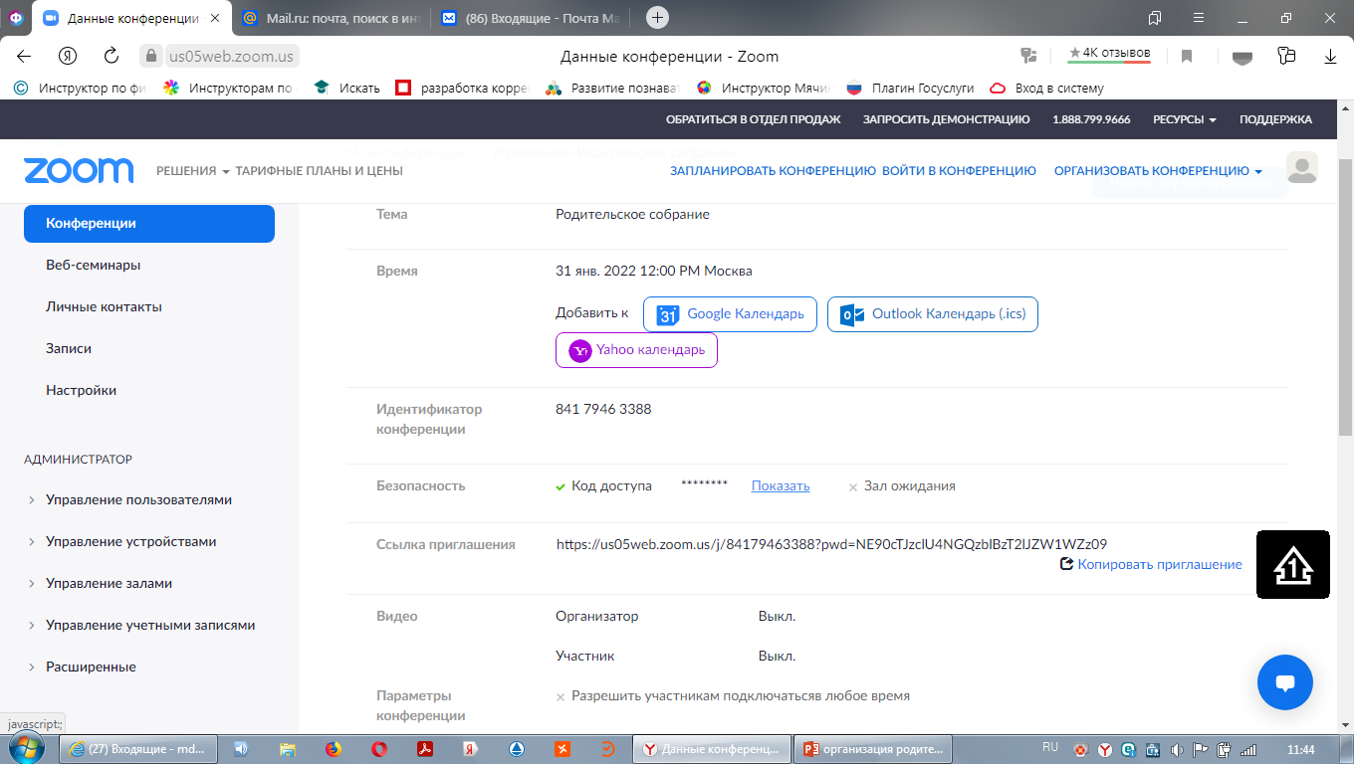

Slide 10
Мы создали конференцию.
Копируем ссылку и отправляем в группу родителей.
Отправляем ИДЕНТИФИКАТОР КОНФЕРЕНЦИИ (возможно потребуется)
И КОД ДОСТУПА (возможно потребуется)

Slide 11
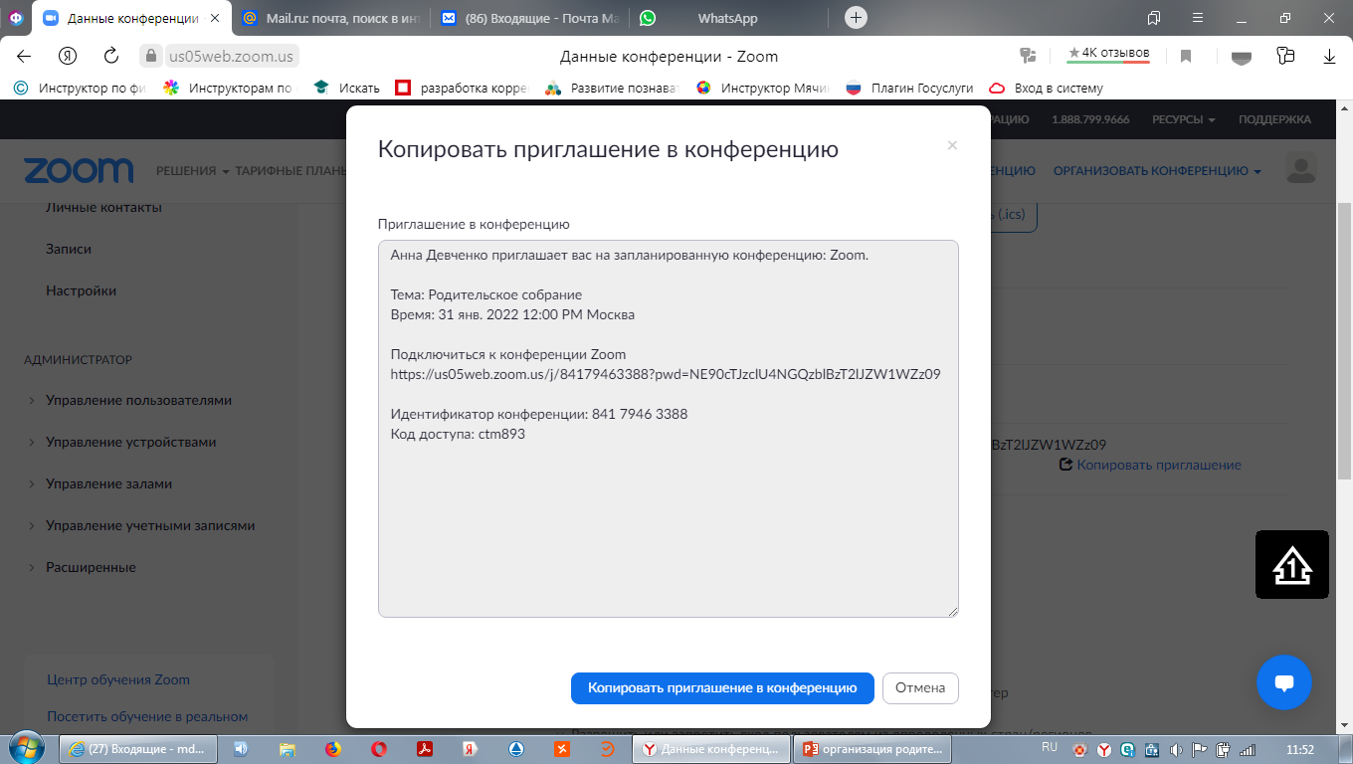
Отправляем в группу родителям!

Slide 12
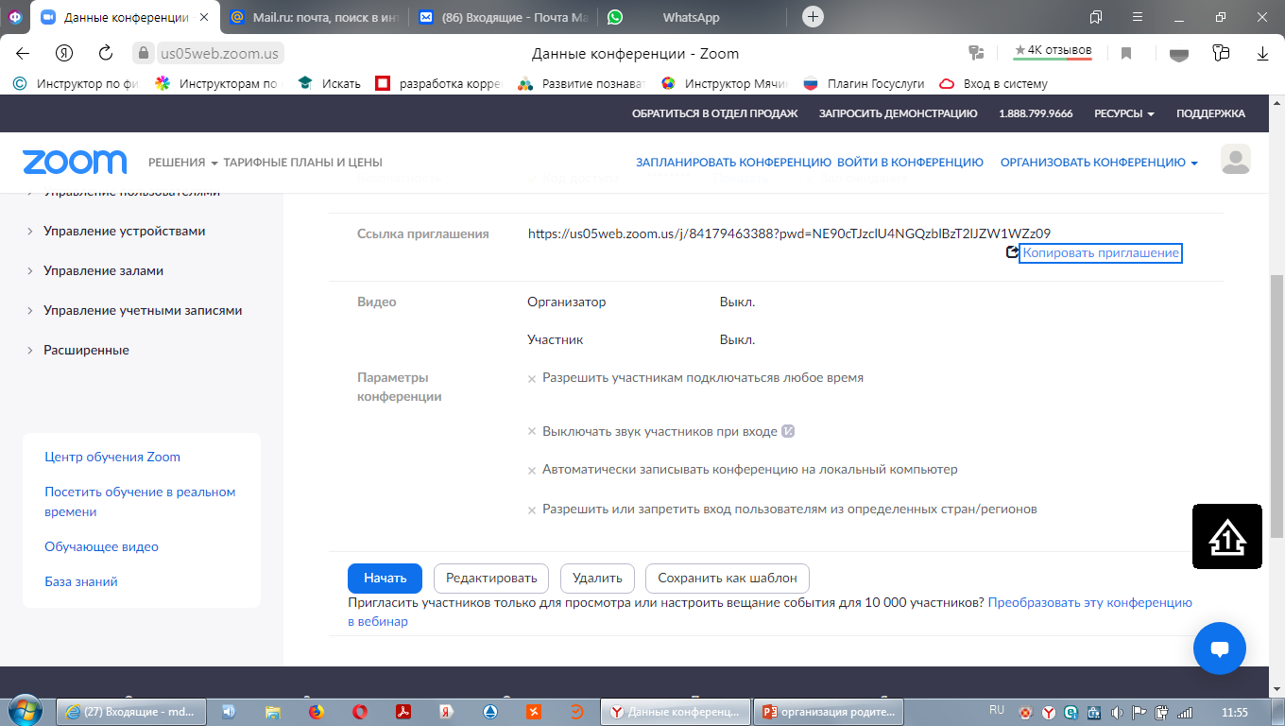
Закрываем лист приглашения опускаемся ниже видим кнопку НАЧАТЬ. В назначенное время начинаем конференцию

Slide 14
На экране видим количество участников и открываем вкладку, и принимаем всех в конференцию. Просим отписаться по фамилиям присутствующих для отчетности. Во время конференции в чат вы можете присылать какие либо документы, файлы, фото. Также на основном табло есть кнопка демонстрация экрана, там вы можете показать свою презентацию если таковая имеется или опять же какие нибудь необходимые файлы или фото.
Вы можете сами регулировать звук своих присутствующих. Но для удобства попросите всех отключить звук! Иначе будет ничего не понятно ни вам ни слушателям!
Рекомендую сделать тестовую конференцию, в группе между собой, или среди своих домашних что бы проверить работоспособность программы.

Slide 15
ЖЕЛАЕМ УДАЧИ!

